Slide 1
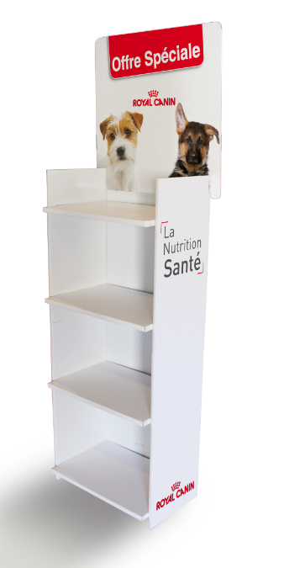
DISPLAY GENERIQUE CHIEN 2015
CODE MINOS :
N00221

